Slide 1
ディープラニング入門 第１０回

Slide 2
今日の授業の内容
画像を認識して発話するロボットの作成
Kerasの使い方 その２
クラス内コンペティション

Slide 3
授業のすすめかた
・原則として実習です。その回のテキストをみて、各自のペースで演習を行って下さい。早く終ったら、次に進んで結構です。
・その回の演習が全て終ったら、必要に応じて周りの人をアシストして下さい。
・やってみてわからない点は、その場で質問して下さい。
・途中で解説を行います。その場合は、作業をとめて聞いて下さい。
・今回は、前回の続きです。前回休んだ人は、前回のテキストをみて演習を行って下さい。

Slide 4
コピー＆ペースト用のテキスト
コマンドやURLの入力ミスを防ぐためのテキストを準備しました。
コピー＆ペーストして適宜使って下さい。

Slide 5
VNCViewerでコピ＆ペースト
sudo apt-get install autocutsel
autocutsel -fork

Slide 6
Keras：モデルの作成方法(Sequential)
from keras.models import Sequential
from keras.layers import Dense
model = Sequential()
model.add(Dense(32, input_shape=(500,)))
model.add(Dense(10, activation='softmax'))
model.compile(optimizer='rmsprop', loss='categorical_crossentropy', metrics=['accuracy'])
順番に層を積み重ねてモデルを作成

Slide 7
Keras：モデルの訓練
history = model.fit(X_train, y_train, batch_size=batch_size,epochs=epochs, verbose=1,validation_data=(X_val, y_val))
引数
X_train:訓練用の入力データ Numpy 配列（またはそのリスト）
y_train :ラベル Numpy 配列
batch_size: 整数値設定したサンプル数ごとに勾配を更新
verbose: 冗長モードで，0または1
validation_data: 検証用データとして使うデータのタプル
戻り値
History オブジェクト 訓練の損失値と評価関数値の記録を保持

Slide 8
Keras：モデルを使ったクラスの予測
入力サンプルに対する予測を出力
predict_classes(X_test, batch_size, verbose)
引数
X_test: Numpy 配列の入力データ
（もしくはモデルが複数の出力を持つ場合はNumpy 配列のリスト）
Batch_size: 整数値
verbose: 冗長モードで，0または1
戻り値
属するクラスの予測を格納した Numpy 配列

Slide 9
Kerasのドキュメント
SequentialモデルでKerasを始めてみようhttps://keras.io/ja/getting-started/sequential-model-guide/
Keras FAQ
https://keras.io/ja/getting-started/faq/
Kerasとは
https://keras.io/ja/

Slide 10
クラス内コンペティション
・CNNを使った画像分類のコンペティション
・システム： Kaggle の「In-Class Competition」
・データ： Fashion MNIST

Slide 11
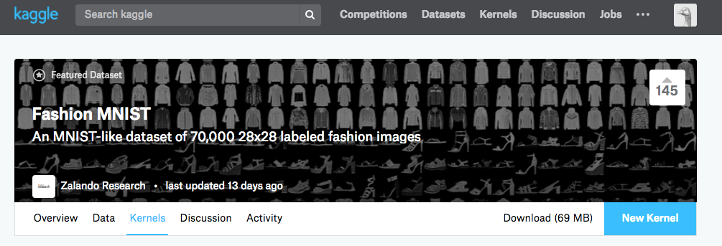
Fashion MNIST
データ
Fashon M
・ファッション関連のの１０種類のアイテムの画像を分類

Slide 12
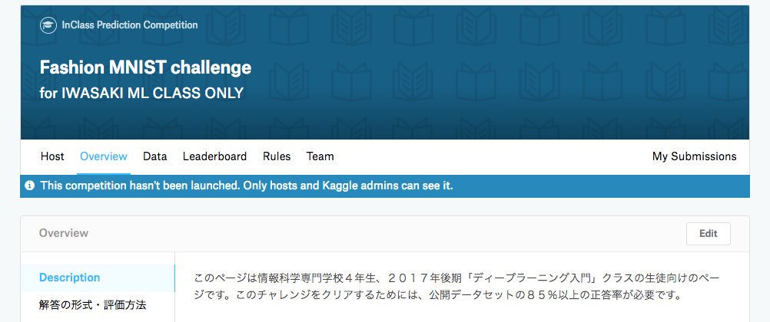
クラス内コンペティションのURL
https://www.kaggle.com/c/fashion-mnist-challenge/
課題の確認、データのダウンロード、解答の投稿、正答率及びリーダーボートの確認が可能です。
Notes:
データのダウンロード、解答の投稿が可能。

Slide 13
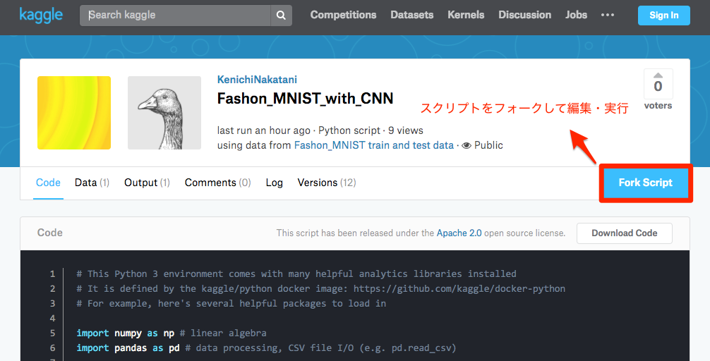
提出ファイル作成用サンプルプログラム
スクリプトをフォークすることにより、モデルの修正、訓練、提出ファイルの作成およびダウンロードが可能です。
https://www.kaggle.com/kenichinakatani/fashon-mnist-with-cnn
Notes:
スクリプトをフォークすることにより、モデルの訓練、修正、評価、提出ファイルの作成、ダウンロードが可能。

Slide 14
サンプルプログラムの概要
・訓練用データを用いて、モデルを訓練します。
・テスト用データを用いて、解答を予測します。
・解答をファイルに出力します。「Output」タブにある「Download」ボタンを押すとダウンロードできます。
・ダウンロードしたファイルは、コンペティション用のサイトにアップロード可能な形式です。
Notes:
スクリプトをフォークすることにより、モデルの訓練、修正、評価、提出ファイルの作成、ダウンロードが可能。Kerasを使っています。

Slide 15
サンプルプログラムの初期モデル
model = Sequential()
model.add(Conv2D(20, kernel_size=(5, 5),
activation=‘relu’, kernel_initializer='he_normal', input_shape=input_shape))
model.add(MaxPooling2D((2, 2)))
model.add(Flatten())
model.add(Dense(20, activation='relu'))
model.add(Dropout(0.5))
model.add(Dense(num_classes, activation='softmax'))
Notes:
スクリプトをフォークすることにより、モデルの訓練、修正、評価、提出ファイルの作成、ダウンロードが可能。Kerasを使っています。

Slide 16
コンペティション用サイトの概要
・コンペティション概要が記載されています。
・訓練用および、テスト用のデータがダウンロード可能です。
・解答をアップロード可能です。アップロードは１日２回まで可能です。
・解答をアップロードすると、自動的にスコアが計算され、確認できます。リーダーボートも自動的に更新されます。
Notes:
スクリプトをフォークすることにより、モデルの訓練、修正、評価、提出ファイルの作成、ダウンロードが可能。

Slide 17
ルール
・投稿は何回も可能です。投稿したデータのうち、２つを選択できます。よいほうのスコアが最終スコアとなります。
・テストデータが半分に区分され、半分のデータでリーダーボートが表示されます。残りの半分で、最終スコアを計算します。
・他の参加者と全く同じデータファイルを投稿した場合には、その解答を無効とします。
Notes:
スクリプトをフォークすることにより、モデルの訓練、修正、評価、提出ファイルの作成、ダウンロードが可能。

